Slide 2
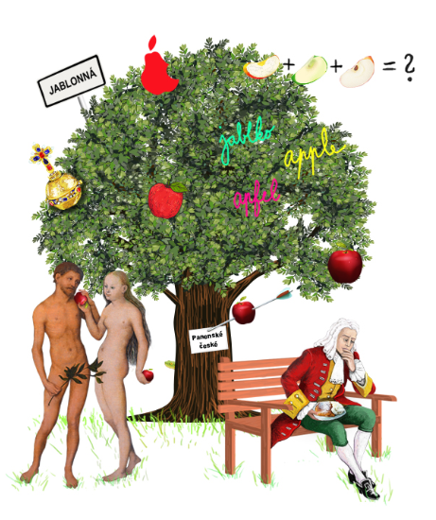
Podpora práce učitelů
Podpora budování kapacit pro rozvoj základních pre/gramotností v předškolním a základním vzdělávání

Slide 3
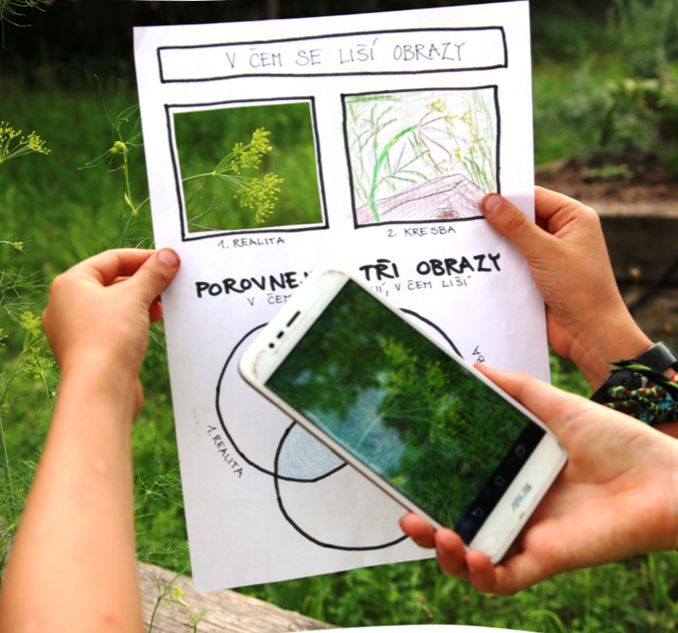
Aplikace k poznávání živé přírody
Jakub Holec
jakub.holec@npicr.cz
www.ucimesevenku.cz

Slide 4
Co Vás napadá při pohledu na obrázek?

Slide 5
Co nás čeká
Pohled do aplikací z hlediska jejich možností pro výuku
Vztah k rozvoji digitální gramotnosti
Google Play (Android), App Store (iOS)

Slide 6
Aplikace a online komunita pro sdílení vlastních pozorování rostlin, zvířat a hub, jejich diskutování a tvorbu otevřených dat pro občanskou vědu.
Aplikace, která umožňuje zvídavým přírodovědcům každého věku pozorovat a poznávat rostliny, zvířata a houby, sbírat odznaky a účastnit se různých výzev.

Slide 7
Aplikace a online komunita pro sdílení vlastních poznávání rostlin a zvířat, jejich poznávání, diskutování a tvorbu dat v rámci občanské vědy.

Slide 8
Aplikace, která umožňuje zvídavým přírodovědcům každého věku pozorovat a poznávat rostliny, zvířata a houby, sbírat odznaky a účastnit se různých výzev.

Slide 9
je potřeba registrace
důraz na sdílení a tvorbu otevřených a komunitou ověřovaných dat
občanská věda pro mapování druhů a ochranu přírody
není potřeba registrace
jednoduché poznávání organismů
motivační prvky (odznaky, výzvy)

Slide 10
Podpora budování kapacit pro rozvoj základních pre/gramotností v předškolním a základním vzdělávání - Podpora práce učitelů (PPUČ) je financován Evropskou unií.

